Slide 1
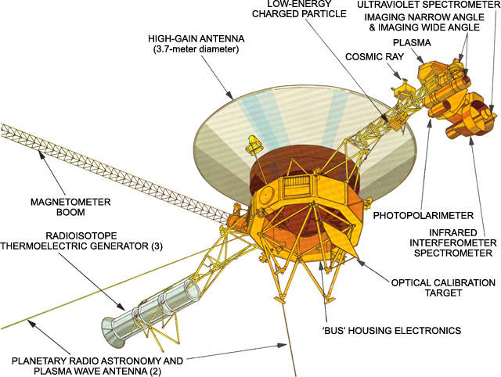
Radiación y electrónica de Voyager
Ignacio Cavicchioli
49 años de operación
Objetivo: explicar efectos y mitigaciones
NASA/JPL · corte: 14/10/2026
01
Notes:
«Queremos explicar cómo la radiación afecta la electrónica de Voyager, incluyendo las partes que no son computadoras. Al 14 de octubre de 2026 ambas sondas tienen 49 años. Que continúen siendo útiles no significa que todas sus piezas funcionen como al comienzo. La radiación puede provocar una señal falsa por un instante, dejar un estado equivocado o degradar un componente. Vamos a recorrer esos efectos y ver qué decisiones de ingeniería ayudan a limitar sus consecuencias.»
FUENTES Y LOCALIZADORES
[S06](04_fuentes.md#s06), [S07](04_fuentes.md#s07), [S21](04_fuentes.md#s21); dossier §§1 y 6.
S06 — Voyager Fact Sheet
https://science.nasa.gov/mission/voyager/fact-sheet/
S07 — Where Are Voyager 1 and 2 Now
https://science.nasa.gov/mission/voyager/where-are-voyager-1-and-voyager-2-now/
S21 — Radiation Effects on Electronics 101 Kenneth LaBel
https://nepp.nasa.gov/DocUploads/392333B0-7A48-4A04-A3A72B0B1DD73343/Rad_Effects_101_WebEx.pdf
Imagen: esquema publicado por NASA, S37. Señalar el bus y los RTG.
S37: 45 Years Ago: Voyager 1 Begins its Epic Journey to the Outer Planets and Beyond
https://www.nasa.gov/history/45-years-ago-voyager-1-begins-its-epic-journey-to-the-outer-planets-and-beyond/

Slide 2
Qué radiación encuentra un circuito
Galáctica
Solar
Atrapada
Fuera del sistema solar
Eventos del Sol
Cinturones planetarios
Energía por partícula; flujo por área y tiempo
Dosis: energía depositada por masa
NASA/NEPP · S17, S21
02
Notes:
«Los rayos cósmicos galácticos incluyen principalmente núcleos, como protones y helio, y llegan desde fuera del sistema solar. El Sol también produce episodios de partículas energéticas. Además, las magnetosferas planetarias pueden atrapar partículas, como ocurre en Júpiter. La energía ayuda a determinar cómo penetra e interactúa una partícula; el flujo indica cuántas llegan por área y tiempo. La dosis mide energía depositada por masa en un material. Por eso no podemos tomar una cantidad de partículas y llamarla directamente dosis del chip: necesitamos saber qué deposita energía y dónde.»
FUENTES Y LOCALIZADORES
[S01](04_fuentes.md#s01) §II; [S17](04_fuentes.md#s17); [S21](04_fuentes.md#s21) pp. 4–17.
S01 — Voyager Electronic Parts Radiation Program Volume I
https://ntrs.nasa.gov/api/citations/19780007219/downloads/19780007219.pdf
S17 — Cosmic Rays Introduction NASA GSFC
https://imagine.gsfc.nasa.gov/science/toolbox/cosmic_rays1_orig.html
S21 — Radiation Effects on Electronics 101 Kenneth LaBel
https://nepp.nasa.gov/DocUploads/392333B0-7A48-4A04-A3A72B0B1DD73343/Rad_Effects_101_WebEx.pdf

Slide 3
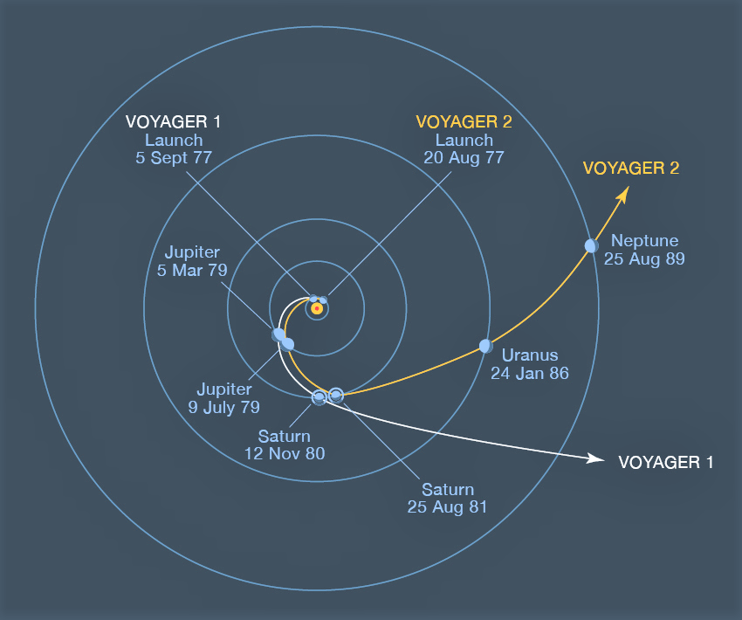

Los ambientes de Voyager
Heliopausa: 2012 y 2018
Encuentros: 1979–1989
Exposición externa ≠ dosis del chip
NASA/JPL · S01, S06, S29, S37
03
Notes:
«Ambas sondas pasaron por Júpiter y Saturno; Voyager 2 continuó a Urano y Neptuno. Hoy están fuera de la heliosfera. Para el diseño, los electrones de Júpiter eran una amenaza importante. Los informes establecieron exposiciones y requisitos de protección según la ubicación del equipo. Tenemos mediciones recientes de partículas de Voyager 2, pero son datos de un instrumento con una respuesta propia. Entre ese ambiente y un chip hay materiales, blindaje y geometría. Los requisitos de diseño no son una medición de la dosis acumulada durante toda la misión.»
FUENTES Y LOCALIZADORES
[S01](04_fuentes.md#s01) tablas 2-1/3-1; [S06](04_fuentes.md#s06), [S18](04_fuentes.md#s18), [S19](04_fuentes.md#s19), [S20](04_fuentes.md#s20), [S29](04_fuentes.md#s29), [S33](04_fuentes.md#s33). Distancias exactas fuera de la pantalla; fechas en dossier §1.3.
S01 — Voyager Electronic Parts Radiation Program Volume I
https://ntrs.nasa.gov/api/citations/19780007219/downloads/19780007219.pdf
S06 — Voyager Fact Sheet
https://science.nasa.gov/mission/voyager/fact-sheet/
S18 — Voyager CRS Data
https://voyager.gsfc.nasa.gov/data.html
S19 — Voyager CRS Flux Time History
https://voyager.gsfc.nasa.gov/flux.html
S20 — Voyager 2 PGH Rate six hour averages
https://voyager.gsfc.nasa.gov/_recent/data/v2_3m_ipgh.txt
S29 — The Voyage to Interstellar Space
https://www.nasa.gov/solar-system/the-voyage-to-interstellar-space/
S33 — Voyager 2 PGH Rate documentation
https://voyager.gsfc.nasa.gov/v2pgh.html
S37: ilustración de heliosfera publicada en 2022, no posiciones exactas de 2026.
S37: 45 Years Ago: Voyager 1 Begins its Epic Journey to the Outer Planets and Beyond
https://www.nasa.gov/history/45-years-ago-voyager-1-begins-its-epic-journey-to-the-outer-planets-and-beyond/

Slide 4
Componentes y resultados posibles
Resistencias / capacitores
Diodos / transistores
Analógico / lógica
Magnéticos / relés
Placas / conexiones
Detectores / cuarzo
Pulso Estado alterado Degradación
Mapa conceptual · NASA/JPL S01–S04
04
Notes:
«La nave combina alimentación, sensores, procesamiento y comunicaciones. En ellos encontramos resistencias, capacitores, dispositivos magnéticos, diodos, transistores, circuitos integrados y conexiones. La documentación describe un procesador y memorias CMOS en el sistema de datos, además de otras funciones lógicas CMOS. Para cada componente preguntaremos qué cambia. Puede aparecer un pulso que termina solo; ese pulso puede dejar un dato u orden incorrectos; o pueden cambiar parámetros y quedar daño. Son resultados diferentes y no una secuencia inevitable.»
FUENTES Y LOCALIZADORES
[S01](04_fuentes.md#s01) §VI.B; [S03](04_fuentes.md#s03), [S04](04_fuentes.md#s04); [S21](04_fuentes.md#s21), [S22](04_fuentes.md#s22). Alcance de identificación: dossier §4.4.
S01 — Voyager Electronic Parts Radiation Program Volume I
https://ntrs.nasa.gov/api/citations/19780007219/downloads/19780007219.pdf
S03 — Voyager Backgrounder
https://ntrs.nasa.gov/api/citations/19810023559/downloads/19810023559.pdf
S04 — Computers in Spaceflight The NASA Experience
https://ntrs.nasa.gov/api/citations/19880069935/downloads/19880069935_Optimized.pdf
S21 — Radiation Effects on Electronics 101 Kenneth LaBel
https://nepp.nasa.gov/DocUploads/392333B0-7A48-4A04-A3A72B0B1DD73343/Rad_Effects_101_WebEx.pdf
S22 — JPL ASIC Guide Design for Radiation Tolerance
https://parts.jpl.nasa.gov/asic/Sect.3.4.html

Slide 5
Resistencias y capacitores
Antena PWS
20 MΩ a masa
4 µA × 20 MΩ = 80 V
C
Fuga
La fuga altera carga y tiempos
Mitigación: aislamiento, selección y margen
PWS y ensayos Voyager · S08, S01
05
Notes:
«En una resistencia importa su valor, pero también el aislamiento que la rodea. Una corriente no deseada puede crear una tensión considerable en una entrada de alta resistencia. En el instrumento PWS se consideró una corriente de carga de antena de cuatro microamperios y una resistencia de veinte megaohmios a masa: el producto da ochenta voltios. Esa resistencia ayuda a evacuar carga. Es un caso documentado, no una afirmación sobre cada resistencia de la nave.
En el capacitor, los electrodos almacenan cargas opuestas y el dieléctrico limita la corriente entre ellos. La radiación puede generar portadores en ese aislante y hacer que conduzca más durante la exposición. Entonces crece la fuga. El capacitor puede perder carga y alterar un tiempo, incluso si después se recupera el aislamiento. El disparo puede adelantarse o retrasarse según cómo funcione ese temporizador. Si solo medimos capacitancia, podemos pasar por alto ese problema.
El programa Voyager ensayó capacitores de teflón con cambios pequeños de capacitancia. Eso es evidencia favorable para ese parámetro y esas condiciones; no demuestra ausencia de todos los efectos. La mitigación exige elegir material, verificar aislamiento y comprobar que el circuito funcione con los parámetros previstos. Un capacitor usado como filtro tampoco elimina cualquier perturbación.»
FUENTES Y LOCALIZADORES
[S01](04_fuentes.md#s01) p. 7-53; [S08](04_fuentes.md#s08) §5.G; [S24](04_fuentes.md#s24) p. 49. Dossier §§3.1–3.2 y 5.3–5.4.
S01 — Voyager Electronic Parts Radiation Program Volume I
https://ntrs.nasa.gov/api/citations/19780007219/downloads/19780007219.pdf
S08 — A Plasma Wave Investigation for the Voyager Mission
https://pds.nasa.gov/data/vg1-j-spice-6-spk-v2.0/vg_1501/document/pws/pwsinst.htm
S24 — Radiation Effects and Analysis Lessons Wyrwas Wilcox
https://nepp.nasa.gov/docs/etw/2022/16-JUN-THU/1600-Wyrwas-20220002512.pdf

Slide 6
Diodos y BJT: pulso y ganancia
Carga generada
Carga recogida
Pulso espurio
Recombinación: más corriente de base
β = IC / IB
β: 100 a 50; IB: 0,1 a 0,2 mA
IC = 10 mA; ejemplo ilustrativo
Voyager: ensayos y selección por fabricante
Ensayos Voyager y física · S01, S36
06
Notes:
«En una unión existe un campo eléctrico. Si la radiación genera cargas positivas y negativas cerca de esa zona, el campo puede separarlas y producir una corriente que no estaba prevista. En un diodo conectado a una entrada, esa corriente puede parecer una señal. Cuando se recoge o recombina la carga extra, el pulso termina; no es necesario que el diodo quede dañado.
El transistor bipolar suma otra cuestión: su ganancia. En funcionamiento normal, muchos portadores inyectados desde el emisor llegan al colector y otros se recombinan. La radiación puede crear defectos que facilitan la recombinación, o alterar superficies que aumentan la corriente de base. Para sostener una misma corriente de salida puede necesitarse más corriente de control. Si el circuito no tiene ese margen, cambia su funcionamiento.
Por ejemplo, en un modelo sencillo de región activa, diez miliamperios de salida requieren una décima de miliamperio de base con ganancia cien. Si la ganancia cae a cincuenta, requieren el doble. Son valores ilustrativos. El programa Voyager midió degradación en modelos como 2N2222 y 2N2907A, y encontró diferencias entre fabricantes. Esto justifica ensayar y seleccionar, no confiar solo en el nombre del transistor.
Un bipolar también puede entregar un pulso espurio sin haber perdido ganancia permanentemente. Por eso hay que evaluar tanto el parámetro degradado como lo que el circuito hace ante un pulso.»
FUENTES Y LOCALIZADORES
[S01](04_fuentes.md#s01) §VII.B, figuras 7-1/7-2; [S21](04_fuentes.md#s21); [S35](04_fuentes.md#s35), [S36](04_fuentes.md#s36). Dossier §§3.4–3.5. No explicar diagramas de bandas durante el relato principal.
S01 — Voyager Electronic Parts Radiation Program Volume I
https://ntrs.nasa.gov/api/citations/19780007219/downloads/19780007219.pdf
S21 — Radiation Effects on Electronics 101 Kenneth LaBel
https://nepp.nasa.gov/DocUploads/392333B0-7A48-4A04-A3A72B0B1DD73343/Rad_Effects_101_WebEx.pdf
S35 — Testing and Hardness Assurance Guidelines for Single Event Transients in Linear Devices
https://nepp.nasa.gov/docuploads/FE7A50F8-E974-462D-8642C727C445125F/SET_Linear05.pdf
S36 — Hydrogen Contamination and Its Correlation with Enhanced Low-Dose-Rate Sensitivity
https://nepp.nasa.gov/files/25742/12_162_JPL_Adell_Hydrogen%20Contamination%20rec%201%207%2014.pdf

Slide 7
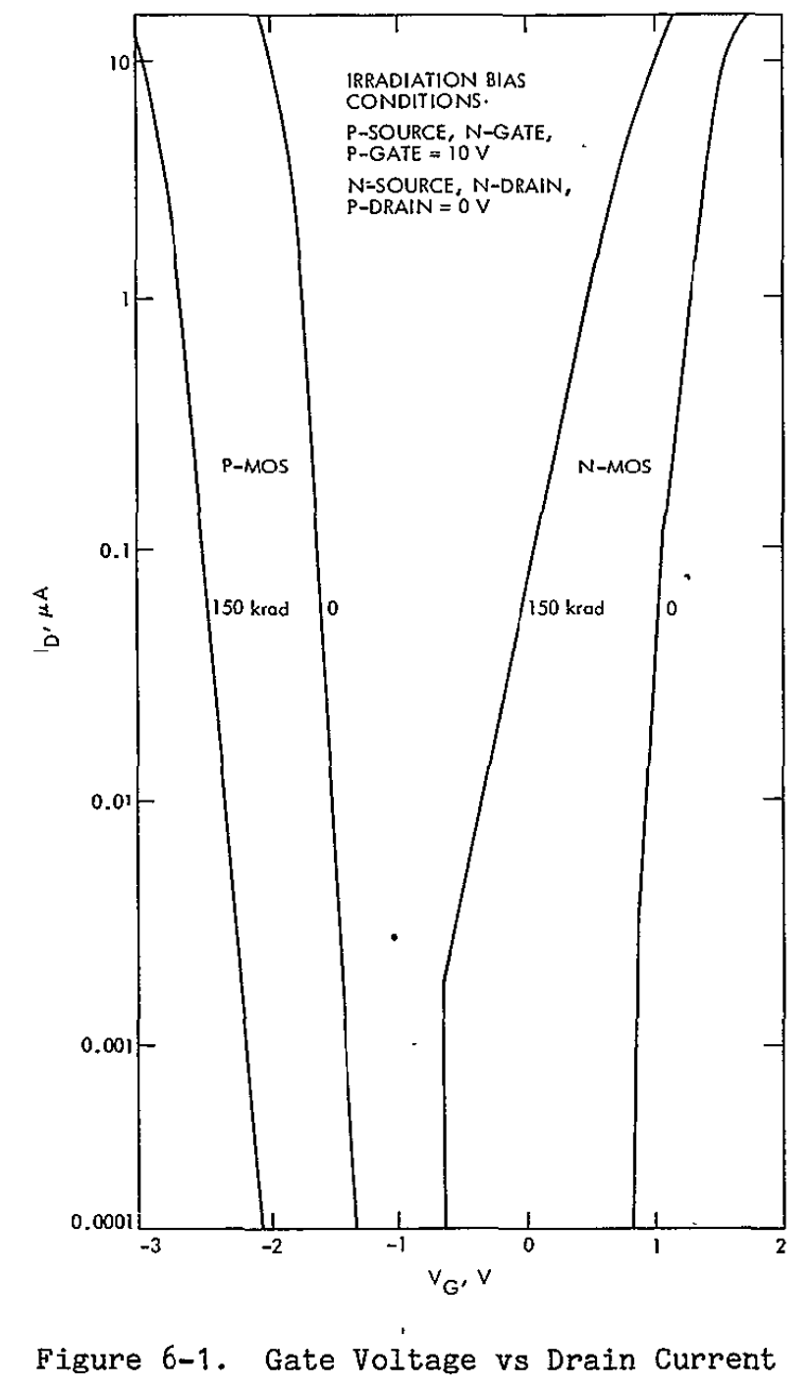
MOS, analógico y lógica
Compuerta
Óxido: carga atrapada
Semiconductor
Cambia el control eléctrico
Un pulso puede alterar estados
Ensayo Voyager · S01 fig. 6-1
07
Notes:
«En un transistor MOS, la compuerta controla la conducción mediante un campo eléctrico a través de un aislante. La radiación puede generar carga en ese óxido. Parte se recombina o sale, pero otra puede quedar atrapada. Esa carga también genera campo: cambia la tensión de compuerta necesaria para obtener la misma conducción. Los defectos en la interfaz aportan otros cambios, por lo que no todos los dispositivos responden igual.
En este gráfico del programa Voyager vemos corriente frente a tensión de compuerta antes y después de irradiar. La característica NMOS se desplaza: para una misma corriente cambia la tensión de compuerta. Para el circuito eso puede significar menos margen de encendido y apagado o más consumo. El programa modificó un paso de fabricación de la familia CMOS RCA para mejorar su comportamiento. No significa que el dispositivo se hiciera inmune.
Por otro camino, la carga generada en el semiconductor puede perturbar un nodo por un instante. Un amplificador puede entregar un pulso falso; un comparador puede cambiar su salida; una memoria puede conservar el estado equivocado después de que el pulso desapareció. No todo pulso llega a alterar un estado: importa su amplitud, duración y cuándo lo recibe el siguiente bloque. El filtrado o la comprobación de estados pueden ayudar en una aplicación, pero deben verificarse y no reparan por sí solos un dispositivo dañado.»
FUENTES Y LOCALIZADORES
[S01](04_fuentes.md#s01) §VI.B y figura 6-1; [S22](04_fuentes.md#s22), [S23](04_fuentes.md#s23); [S35](04_fuentes.md#s35). Mitigaciones generales identificadas como tales.
S01 — Voyager Electronic Parts Radiation Program Volume I
https://ntrs.nasa.gov/api/citations/19780007219/downloads/19780007219.pdf
S22 — JPL ASIC Guide Design for Radiation Tolerance
https://parts.jpl.nasa.gov/asic/Sect.3.4.html
S23 — JPL ASIC Guide Appendix Three
https://parts.jpl.nasa.gov/asic/Appendix.3.html
S35 — Testing and Hardness Assurance Guidelines for Single Event Transients in Linear Devices
https://nepp.nasa.gov/docuploads/FE7A50F8-E974-462D-8642C727C445125F/SET_Linear05.pdf
La figura completa conserva los ejes compartidos. Señalar NMOS: corriente en escala logarítmica frente a tensión de compuerta, curvas de 0 y 150 krad. No extraer un umbral numérico. El proceso RCA es una mitigación documentada; filtrado y recuperación son criterios generales.

Slide 8
Aislamiento e interconexiones
Carga en aislante
Descarga
Pulso en línea
Bobinados: núcleo, conductor y aislamiento
Un relé sano puede obedecer mal
Mitigación: aislamiento, retornos y mando
Mecanismo general · NASA S25, S26
08
Notes:
«Las placas y los bobinados tienen materiales aislantes. Pueden acumular carga o conducir más; según las condiciones, una descarga puede inyectar un pulso en una conexión. La pista puede estar sana y conducir ese pulso hasta otra entrada. Importan los retornos y la conexión entre partes, además de proteger cada chip.
En un transformador debemos separar el núcleo, el bobinado y su aislamiento. También puede pasar que el transistor de mando entregue un pulso incorrecto a un magnético sano. Algo similar ocurre con un relé: si recibe una orden equivocada suficientemente larga, puede conectar una carga aunque no esté dañado.
Esta explicación general se basa en manuales NASA. Cuando no conocemos el material o modelo de vuelo lo dejamos explícito; tampoco confundimos una soldadura fatigada con daño por radiación.»
FUENTES Y LOCALIZADORES
[S25](04_fuentes.md#s25) §4.1; [S26](04_fuentes.md#s26) §10.2.6.5; [S03](04_fuentes.md#s03) p. 16; [S08](04_fuentes.md#s08) §5.G.
S25 — NASA HDBK 4002B Mitigating In Space Charging Effects
https://standards.nasa.gov/sites/default/files/standards/NASA/B/0/2022-06-07-NASA-HDBK-4002B-Approved.pdf
S26 — MIL HDBK 978B NASA Parts Application Handbook Volume 4
https://nepp.nasa.gov/files/21544/MIL-HDBK-978B_vol4.pdf
S03 — Voyager Backgrounder
https://ntrs.nasa.gov/api/citations/19810023559/downloads/19810023559.pdf
S08 — A Plasma Wave Investigation for the Voyager Mission
https://pds.nasa.gov/data/vg1-j-spice-6-spk-v2.0/vg_1501/document/pws/pwsinst.htm
Estas mitigaciones son criterios generales. S03 documenta relés de potencia, pero no se ha identificado el material de cada modelo de vuelo.

Slide 9
Detectores, óptica y cuarzo
Partículas
Sensor óptico
Cuarzo
Carga buscada
Señal falsa
Referencia temporal
Recalibrar conserva utilidad; los defectos permanecen
Voyager: selección de barras de cuarzo
Voyager: vuelo y ensayos · S09, S01
09
Notes:
«En un detector de partículas, recoger la carga producida por radiación es la función. En un sensor óptico esa misma interacción puede parecer una luz que no llegó. Con exposición también puede cambiar la eficiencia del detector. En Voyager se documentaron daños después de Júpiter y ajustes de respuesta: recalibrar puede recuperar utilidad científica, pero no elimina los defectos. La cadena óptica también depende de emisor y receptor. Para cuarzo hay evidencia de selección mediante irradiación de muestras de barras. No atribuimos todo error de reloj al cristal: su electrónica también puede sufrir espurios.»
FUENTES Y LOCALIZADORES
[S09](04_fuentes.md#s09); [S01](04_fuentes.md#s01) §§VII.I y VIII.F; [S26](04_fuentes.md#s26) §8.6.8; [S30](04_fuentes.md#s30).
S09 — Voyager CRS Instrument Problems
https://voyager.gsfc.nasa.gov/instrument_problems.html
S01 — Voyager Electronic Parts Radiation Program Volume I
https://ntrs.nasa.gov/api/citations/19780007219/downloads/19780007219.pdf
S26 — MIL HDBK 978B NASA Parts Application Handbook Volume 4
https://nepp.nasa.gov/files/21544/MIL-HDBK-978B_vol4.pdf
S30 — Voyager 1 and 2 Cosmic Ray Subsystem PDS
https://pds.nasa.gov/data/vg1-j-pls-5-summ-ele-mom-96.0sec-v1.1/vg_1501/document/crs/crsdata.htm

Slide 10
Un pulso puede dejar una orden
Amplificador
Comparador
Registro
Carga
Pulso
Estado
El pulso termina; el estado permanece
Ejemplo conceptual · NASA/NEPP S35
10
Notes:
«Imaginemos que aparece un pulso falso en un amplificador. Si supera el umbral del comparador y el receptor lo acepta, un registro cambia y ordena activar una carga. El amplificador se recupera, pero el registro sigue dando la orden. No se rompió necesariamente ninguna pieza. Si el pulso era demasiado corto, pequeño o llegó fuera del momento de captura, esa consecuencia puede no ocurrir.
Un filtro puede reducir ciertas perturbaciones; validar la duración puede rechazar otras; comprobar o restablecer el estado ayuda después. Pero filtrar también puede retrasar una señal legítima. Son decisiones de circuito que hay que verificar, no soluciones universales. Este ejemplo explica el mecanismo y no reconstruye una falla concreta de Voyager.»
FUENTES Y LOCALIZADORES
[S35](04_fuentes.md#s35) §§2 y 4; [S22](04_fuentes.md#s22) SET. Modelo propio, dossier §5.7.
S35 — Testing and Hardness Assurance Guidelines for Single Event Transients in Linear Devices
https://nepp.nasa.gov/docuploads/FE7A50F8-E974-462D-8642C727C445125F/SET_Linear05.pdf
S22 — JPL ASIC Guide Design for Radiation Tolerance
https://parts.jpl.nasa.gov/asic/Sect.3.4.html

Slide 11
Por qué Voyager sigue siendo útil
Blindaje: reduce exposición local
Selección y márgenes: toleran cambios
Redundancia y operación: recuperan funciones
Energía y temperatura también limitan
Continuidad con capacidades reducidas
Evidencia Voyager · S01, S09–S15
11
Notes:
«Los informes de Voyager muestran ensayos de componentes, análisis de peor caso, selección, cambios de fabricación y blindaje específico. La arquitectura y el trabajo desde Tierra permitieron recuperar funciones. Cada medida trata un problema: reducir exposición no es lo mismo que tolerar una ganancia menor o corregir un estado erróneo.
La evidencia también obliga a separar causas. Hay daño radiativo documentado en detectores tras Júpiter. En 2010 se corrigió un bit alterado, pero eso no identifica por sí solo una partícula causante. En 2024 se recuperó telemetría reubicando código tras una falla de memoria, cuya causa física no quedó resuelta entre las posibilidades publicadas. Además, apagar instrumentos para ahorrar energía no demuestra que esos instrumentos hayan sido destruidos por radiación.
La conclusión es que la radiación puede alterar señales y parámetros. El diseño debe limitar ambas cosas y sus consecuencias. Voyager continúa produciendo ciencia con capacidades reducidas: eso muestra resistencia y recuperación del sistema, no ausencia de efectos.»
FUENTES Y LOCALIZADORES
[S01](04_fuentes.md#s01), [S02](04_fuentes.md#s02), [S03](04_fuentes.md#s03), [S04](04_fuentes.md#s04), [S07](04_fuentes.md#s07), [S09](04_fuentes.md#s09), [S10](04_fuentes.md#s10), [S11](04_fuentes.md#s11), [S12](04_fuentes.md#s12), [S13](04_fuentes.md#s13), [S14](04_fuentes.md#s14), [S15](04_fuentes.md#s15), [S16](04_fuentes.md#s16). Presentar estado de instrumentos solo con fecha de corte si surge la pregunta.
S01 — Voyager Electronic Parts Radiation Program Volume I
https://ntrs.nasa.gov/api/citations/19780007219/downloads/19780007219.pdf
S02 — Voyager Electronic Parts Radiation Program Volume II
https://ntrs.nasa.gov/api/citations/19790006102/downloads/19790006102.pdf
S03 — Voyager Backgrounder
https://ntrs.nasa.gov/api/citations/19810023559/downloads/19810023559.pdf
S04 — Computers in Spaceflight The NASA Experience
https://ntrs.nasa.gov/api/citations/19880069935/downloads/19880069935_Optimized.pdf
S07 — Where Are Voyager 1 and 2 Now
https://science.nasa.gov/mission/voyager/where-are-voyager-1-and-voyager-2-now/
S09 — Voyager CRS Instrument Problems
https://voyager.gsfc.nasa.gov/instrument_problems.html
S10 — Voyager 2 FDS reset May 2010
https://voyager.gsfc.nasa.gov/Library/V2_FDS_reset.pdf
S11 — Engineers Pinpoint Cause of Voyager 1 Issue
https://science.nasa.gov/blogs/voyager/2024/04/04/engineers-pinpoint-cause-of-voyager-1-issue-are-working-on-solution/
S12 — Voyager 1 Resumes Sending Engineering Updates
https://www.jpl.nasa.gov/news/nasas-voyager-1-resumes-sending-engineering-updates-to-earth/
S13 — Voyager Will Do More Science With New Power Strategy
https://www.jpl.nasa.gov/news/nasas-voyager-will-do-more-science-with-new-power-strategy/
S14 — NASA Shuts Off Instrument on Voyager 1
https://science.nasa.gov/blogs/voyager/2026/04/17/nasa-shuts-off-instrument-on-voyager-1-to-keep-spacecraft-operating/
S15 — NASA Engineers Help Prolong Voyager 2 Science Mission
https://science.nasa.gov/blogs/voyager/2026/08/04/nasa-engineers-help-prolong-voyager-2s-science-mission/
S16 — NASA Turns Off 2 Voyager Science Instruments
https://science.nasa.gov/blogs/voyager/2025/03/05/nasa-turns-off-2-voyager-science-instruments-to-extend-mission/

Slide 12
Bibliografía principal
JPL 77-41: calificación de componentes
NASA: historia técnica de las computadoras
NASA/NEPP: mecanismos y transitorios
NASA: carga electrostática y materiales
NASA/PDS: instrumentos y experiencia de vuelo
Fuentes completas en notas y dossier
12
Notes:
El dossier y citas/ contienen copias y localizadores.
S01: Voyager Electronic Parts Radiation Program Volume I
https://ntrs.nasa.gov/api/citations/19780007219/downloads/19780007219.pdf
S02: Voyager Electronic Parts Radiation Program Volume II
https://ntrs.nasa.gov/api/citations/19790006102/downloads/19790006102.pdf
S04: Computers in Spaceflight The NASA Experience
https://ntrs.nasa.gov/api/citations/19880069935/downloads/19880069935_Optimized.pdf
S08: A Plasma Wave Investigation for the Voyager Mission
https://pds.nasa.gov/data/vg1-j-spice-6-spk-v2.0/vg_1501/document/pws/pwsinst.htm
S09: Voyager CRS Instrument Problems
https://voyager.gsfc.nasa.gov/instrument_problems.html
S21: Radiation Effects on Electronics 101 Kenneth LaBel
https://nepp.nasa.gov/DocUploads/392333B0-7A48-4A04-A3A72B0B1DD73343/Rad_Effects_101_WebEx.pdf
S25: NASA HDBK 4002B Mitigating In Space Charging Effects
https://standards.nasa.gov/sites/default/files/standards/NASA/B/0/2022-06-07-NASA-HDBK-4002B-Approved.pdf
S26: MIL HDBK 978B NASA Parts Application Handbook Volume 4
https://nepp.nasa.gov/files/21544/MIL-HDBK-978B_vol4.pdf
S35: Testing and Hardness Assurance Guidelines for Single Event Transients in Linear Devices
https://nepp.nasa.gov/docuploads/FE7A50F8-E974-462D-8642C727C445125F/SET_Linear05.pdf
S36: Hydrogen Contamination and Its Correlation with Enhanced Low-Dose-Rate Sensitivity
https://nepp.nasa.gov/files/25742/12_162_JPL_Adell_Hydrogen%20Contamination%20rec%201%207%2014.pdf

Slide 13
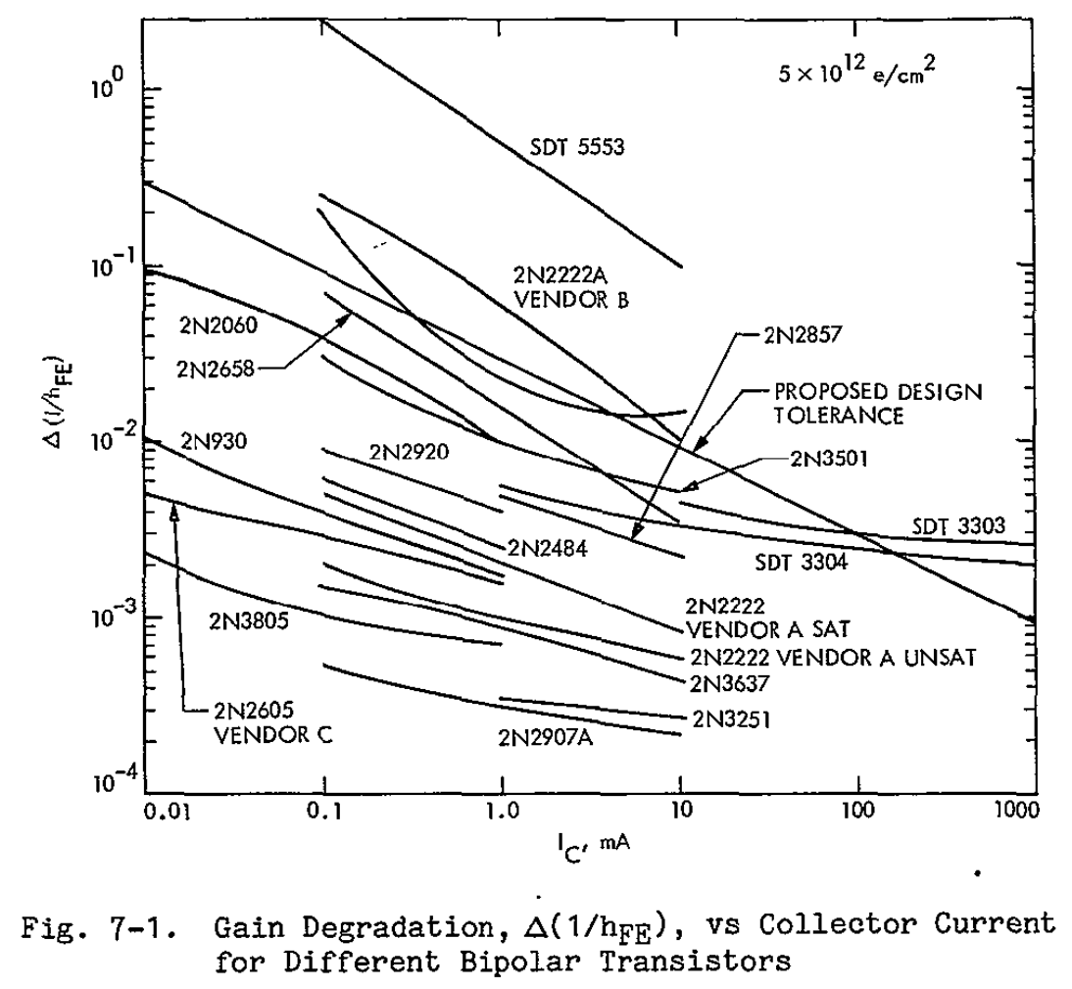
Respaldo: degradación de ganancia
Mayor Δ(1/hFE)
Mayor degradación
Depende de corriente
Ensayo Voyager · S01 p. 7-3
13
Notes:
S01 figura 7-1, p. 7-3, PDF 101. Incremento de ganancia inversa frente a corriente de colector. Fluencia 5 × 10¹² electrones/cm². Importan fabricante y punto de trabajo. Ensayo del programa, no diagnóstico de una placa de vuelo.
S01: Voyager Electronic Parts Radiation Program Volume I
https://ntrs.nasa.gov/api/citations/19780007219/downloads/19780007219.pdf

Slide 14
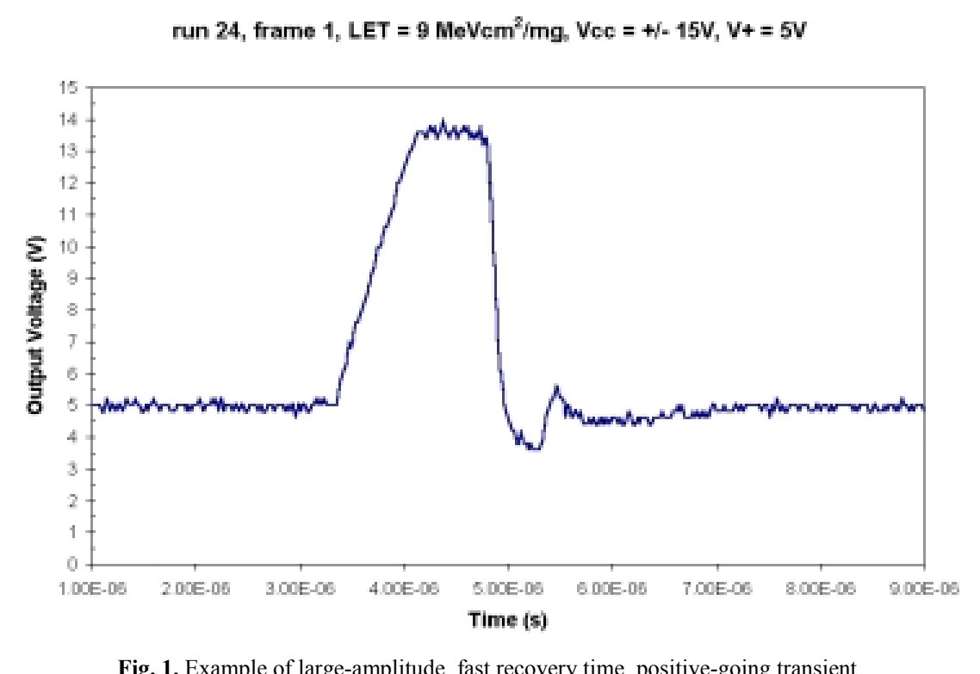
Respaldo: transitorio medido
La salida se recupera tras el pulso
NASA/NEPP · S35 p. 4, fig. 1
14
Notes:
Circuito lineal de S35, no Voyager. Condiciones impresas: LET 9 MeV·cm²/mg, Vcc ±15 V, V+ 5 V. Ejes: tensión de salida y tiempo en segundos. Recuperación del amplificador no garantiza recuperación de un estado capturado.
S35: Testing and Hardness Assurance Guidelines for Single Event Transients in Linear Devices
https://nepp.nasa.gov/docuploads/FE7A50F8-E974-462D-8642C727C445125F/SET_Linear05.pdf

Slide 15
Respaldo: arquitectura y tecnologías
CCS: comandos y secuencias
AACS: actitud y articulación
FDS: datos, procesador y memoria CMOS
Dos computadoras por cada subsistema
Prototipo TTL ≠ tecnología universal de vuelo
Historia técnica NASA · S03–S05
15
Notes:
S04 pp. 182–184 describe evolución del FDS. S01 §VI.B: 28 funciones CMOS usadas. No confundir prototipo con vuelo. La discrepancia 8198 frente a 8K palabras queda en el dossier.
S01: Voyager Electronic Parts Radiation Program Volume I
https://ntrs.nasa.gov/api/citations/19780007219/downloads/19780007219.pdf
S03: Voyager Backgrounder
https://ntrs.nasa.gov/api/citations/19810023559/downloads/19810023559.pdf
S04: Computers in Spaceflight The NASA Experience
https://ntrs.nasa.gov/api/citations/19880069935/downloads/19880069935_Optimized.pdf
S05: Voyager Frequently Asked Questions
https://science.nasa.gov/mission/voyager/frequently-asked-questions/

Slide 16
Respaldo: alcance de los ensayos
Resistencias: modelos de película metálica
Capacitores: muestras B11B de teflón
Parámetro, dosis y polarización importan
Calificación ≠ dosis acumulada en vuelo
Ensayado ≠ instalado en una placa concreta
JPL 77-41 · S01 p. 7-53
16
Notes:
S01 p. 7-53, PDF 151. Dale CDP16, CDP18, LDP16 y SDP16: cambios dentro de ±0,01% a 10¹³ electrones/cm². B11B, seis por valor 0,02 y 0,05 µF: −5 y −12 pF a 5 × 10¹² electrones/cm². Capacitancia estable no demuestra ausencia de fugas o transitorios. Discrepancia de fluencia S02 tabla A-2 documentada en el dossier.
S01: Voyager Electronic Parts Radiation Program Volume I
https://ntrs.nasa.gov/api/citations/19780007219/downloads/19780007219.pdf
S02: Voyager Electronic Parts Radiation Program Volume II
https://ntrs.nasa.gov/api/citations/19790006102/downloads/19790006102.pdf

